Slide 1
Подела речи на слогове
Шта је мајмун без -мун?
Од чега се састоје речи?
Која је разлика између гласова м, ј и н и гласова а и у?
Речи се могу раставити на слогове (мај – мун), а може се говорити у слоговима. Да ли сте некад говорили у слоговима? Ако јесте, реците када/у којој ситуацији сте тако говорили.
Речи се састоје од самогласника и сугласника. Део речи који можемо изговорити као једну минималну изговорну целину назива се слог.
Изговорите полугласно реч мајмун и обратите пажњу колико пута сте отворили уста? Колико пута се померала доња вилица?
Слог изговарамо једним отварањем уста, тј. једним померањем доње вилице.

Slide 2
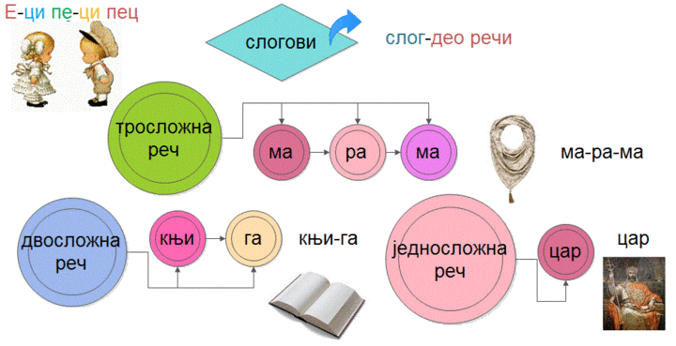

Slide 3
Слог је гласовна јединица која се остварује једним отварањем уста.
По – бе – да!
Слог може чинити и један глас, под условом да је то самогласник. Да би се сугласници лакше изговарали у речима, они се повезују са самогласницима и тако настају слогови.
Носиоци слогова су вокали, а у неким речима то може бити и сонант Р. У том случају Р се назива слоготворно Р (Рђав, поцРнети, смРт).
тР – го – ви – на
кРс – та – ре – ње
бРз, тРн
Граница међу слоговима је најчешће иза самогласника,а испред сугласника.
Речи према броју слогова могу бити ЈЕДНОСЛОЖНЕ ( цар, трн, пут...) и ВИШЕСЛОЖНЕ ( ма – ра – ми – ца; у – чи – о – ни – ца)
Бе – о – град ( отворени слог се завршава на вокал, а затворени на консонант)

Slide 4
Треба знати и следеће:
ако групу сугласника чине два сонанта, граница слога биће између њих:
ТРАМ-ВАЈ, ДИМ-ЉИВ, ЛОМ-ЉЕН, МАР-ВА, МАР-ЉИВ, АВ-ЛИ-ЈА, ИН-ВА-ЛИД…
Дата подела речи на слогове је фонетска, зависи од природе гласова. Међутим, у сложеним речима често се јавља тзв. психолошка граница:
Уместо фонетске поделе РА-ЗЉУ-ТИ-ТИ, О-ДУ-ЗЕ-ТИ, И-СТЕ-РА ТИ…
имамо овакву поделу: РАЗ-ЉУ-ТИ-ТИ, ОД-У-ЗЕ-ТИ, ИС-ТЕ-РА-ТИ…
Разлог за овакву поделу речи на слогове јесте чињеница да се префикси раз-, од-, из- осећају као посебни делови сложених речи и имају своје значење.

Slide 5
Растављање речи на крају реда
Реч се раставља тамо где би требало да буде граница слога ( Бе – о – град, пи – са – ти)
Не може да се пренесе само једно слово у следећи ред – ако има места за цртицу, има и за то једно слово
Један самогласник може остати у горњем реду ако чини цео слог ( у – чионица)
Једносложне речи се не могу раставити, без обзира на то од колико слова се састоје
Ако је на месту где се реч раставља постојала полусложеничка цртица (два-три пута, аутo-трке, нон-стоп), онда се једна цртица пише на крају а друга на почетку наредног реда ( црвено –
- бели)
Када се пише латиницом, никада не треба раздвајати слова састављена од два знака ( не
Slavl – je, него slav – lje)
Потребно је речи растављати на саставне делове ( школ – ски; пре – по – знати). Уколико не препознајете од којих се делова речи састоје, раставите речи на слогове ( про – у – чи – ти)

Slide 6
Милан и Марко
Милан и Марко су добри друго-
ви. Иду у шести разред и друже се. Често играју игре на компјутеру или једу сла-
долед. Обојица тренирају кошарку.
На утакмицама један другом добацу-
ју лопту и добро сарађују. Када
имају пуно домаћих задатака заје-
дно их раде код Милана. Пи-
шу, рачунају, а онда провера- вају резултате. Једва чекају да дође распуст да би заједно путовали на море.
- Која је прва подвучена реч? (другови)
- Колико има самогласника? Који су?
- Колико има слогова у овој речи?
- На ком се самогласнику раставља ова реч на
крају реда?
- На ком се још самогласнику може раставити ова реч у нови ред?

Slide 7
Задаци:
1. Колико слогова има свака од ових речи?
виљушка ____ тетка _____ ној _____
крушка _____ сломити_____
2. У овим речима слогови су се измешали. Помози им да пронађу своје место и напиши речи.
ке-кли-ри________ ја-си-ца-ли________ ра-жи-фа_______
за-ли-ца-ли________ бу-ка-ја________
3. На којим местима се следеће речи могу прекинути да би се пренеле у други ред
(на место где ћеш прекинути реч стави цртицу):
свила______
колица_______
продавац________
Јагодина________

Slide 8
1. Следећу реченицу растави на речи и слогове:
Прави пријатељ има велико срце.
речи: _________________________________________________________________________________
слогови: _______________________________________________________________________________
2. У реченици из претходног задатка у двема речима глас р је употребљен као сугласник, а у једној као самогласник (слоготворно р). Напиши те речи на одговарајуће линије. Свакој од написаних речи додај још по три из следећег низа водећи рачуна о улози гласа р у слогу: продужити, трска, ограда, поцрнети, граматика, грло.
речи са сугласником р: __________________,______________, _________________, ___________________
речи са слоготворним р: ___________________,_______________, ____________, ___________
3. Подвуци реч у којој је употребљено слоготворно р у следећем низу: трава, коприва, орхидеја,
бршљан, каранфил, коров.
а) Подвучену реч напиши на линију и усправном цртом растави на слогове.
____________________________
б) Који гласови чине први слог у написаној речи? _________________
в) За сваки написани глас напиши какав је по звучности и по месту изговора.
по звучности: _______________________________________________________
по месту изговора: _____________________________________________________
4. Следећа залепљена реченица чека да је одлепиш.
Речибашкаоиљудиимајусвојживотсвојерођењеисвојусмрт. (М. Шипка)

Slide 9
(решење задатака)
1. Колико слогова има свака од ових речи?
виљушка __3__ тетка _2_ ној _1_
крушка __2___ сломити__3__
2. У овим речима слогови су се измешали. Помози им да пронађу своје место и напиши речи.
ке-кли-ри кликери ја-си-ца-ли сијалица ра-жи-фа жирафа
за-ли-ца-ли лизалица бу-ка-ја јабука
3. На којим местима се следеће речи могу прекинути да би се пренеле у други ред
(на место где ћеш прекинути реч стави цртицу):
свила сви-ла
колица ко-ли-ца
продавац про-да-вац
Јагодина Ја-го-ди-на

